Slide 1
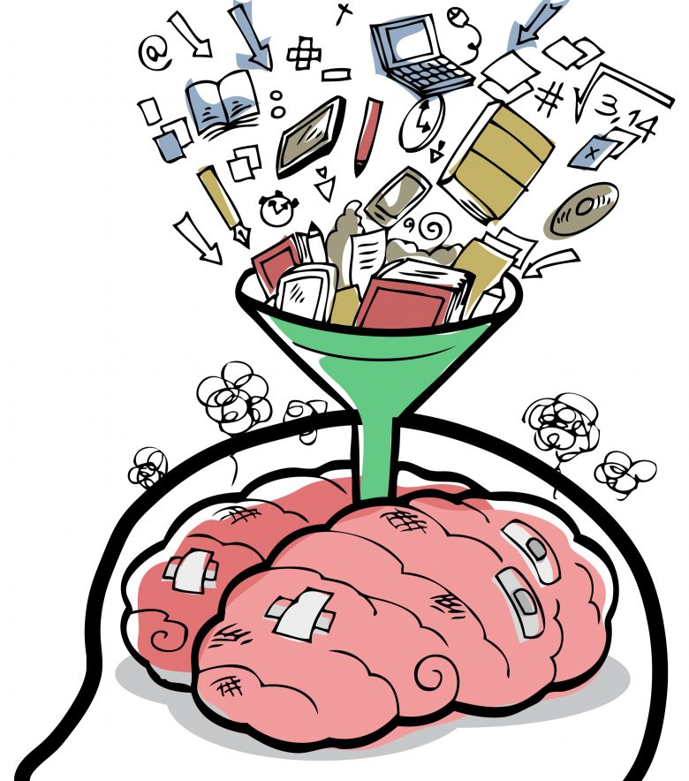
Stres i kako si pomoći
Slika 1. https://www.poliklinika-djeca.hr/aktualno/novosti/lekcije-iz-suocavanja-sa-stresom-1-stres-i-mozak/
Pripremio: Petar Zorko, 6. c

Slide 2
Stres, mozak i cijelo tijelo..
U situaciji u kojoj doživljavamo opasnost ili prijetnju kao što je pandemija naš mozak reagira povećanjem aktivnosti AMIGDALE, jezgre koja je odgovorna za procjenu naše sigurnosti.
Povećana aktivnost amigdale dovodi do reakcije na stres u organizmu i povećanog izlučivanja hormona kortizola.
Kortizol dovodi do promjena u radu mozga i drugih organa u tijelu kako bi organizam pripremio za odgovor na stres - REAKCIJU BORBE ILI BIJEGA.

Slide 3
Stres & osjećaji djece
Najčešći emocionalni odgovor na opasnost i prijetnju je strah.
No, emocionalne reakcije mogu biti različite kod pojedinaca.
Kod djece se strah može manifestirati različito u odnosu na odrasle te djeca mogu pokazivati razdražljivost, ljutnju, nemir, pa čak i agresiju.
U stresu i krizi svi su osjećaji ok!

Slide 4
Kako se stres manifestira u djece?
Djeca često ne mogu riječima izraziti svoje osjećaje te ih manifestiraju svojim ponašanjem (plakanje, bolovi u različitim dijelovima tijela, traženje blizine odraslih, razdražljivost, prkos, izbjegavanja određenih mjesta, osoba, situacija, potreba za kontrolom i pretjerano planiranje), promjene u tjelesnim funkcijama (teškoće usnivanja, noćne more, promjena apetita), emocionalnom reagiranju (strah, anksioznost, tjeskoba) i mišljenju (okupiranost brigama, teškoće usmjeravanja pažnje i koncentracije).

Slide 5
U prevladavanju stresa i krize može pomoći
Briga o sebi. Primjeri: Zdrava i pravilna prehrana, redovna tjelovježba svaki dan, pravilan ritam i dužina spavanja…
Struktura i rutina. Primjeri: Jutarnje buđenje u određeno vrijeme. Odlazak na spavanje u isto vrijeme. Redovni odlazak u školu i izvršavanje zadataka koliko god možeš. Planirane aktivnosti tijekom dana, kao što su učenje, igra, aktivnosti s obitelji, šetnja i vježbanje.

Slide 6
U prevladavanju stresa i krize može pomoći
Ugodne aktivnosti. Važno je raditi one stvari koje te vesele.
Osobni ciljevi. Neki od primjera su: pročitati određenu knjigu, putovati, naučiti novi hobi ili sport, volontirati…
Stvari koje su ti ranije pomogle. Na primjer: slušanje muzike, biti u društvu drugih, a ne sam/a, prijatelji i obitelj, stručnjak…

Slide 7
U prevladavanju stresa i krize može pomoći
Razgovaraj s osobom od povjerenja. To može biti član obitelji, prijatelj ili stručnjak. Razgovor pomaže da se osoba osjeća manje usamljeno.
Neke nove strategije suočavanja. Upitaj roditelja ili osobu od povjerenja ili potraži savjete na dostupnim internet stranicama i drugim materijalima - kako kontrolirati neugodne osjećaje i ostale korisne strategije za suočavanje npr. duboko disanje…
Potraži pomoć za probleme mentalnog zdravlja.

Slide 8
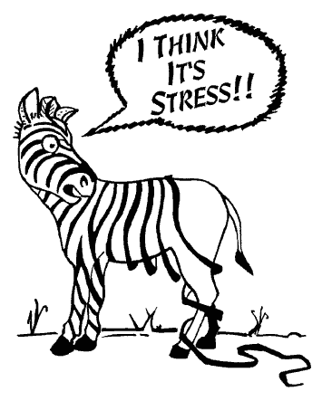
HVALA NA PAŽNJI!
Slika 2. http://www.istrazime.com/djecja-psihologija/stres-kod-djece-predskolske-dobi-kako-ga-prepoznati-i-prevladati/

